Slide 1
دکتر احمد عبدالهی
دکتر ساریخانی
متخصص زنان و زایمان
سرطان دهانه رحم(سرویکس)

Slide 2
Cervical cancer screening tests
Dr. Leila Sarikhani (Gynecologist)
Gerash Medical University

Slide 3
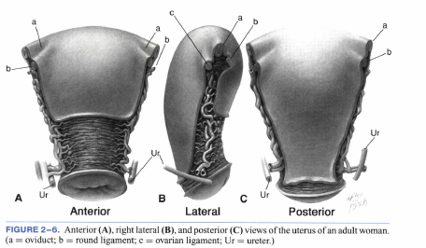
آناتومی سرویکس
رحم عضوی گلابی شکل است که دارای دو قسمت تنه رحم ودهانه رحم است.
سرویکس نرمال عضوی دوکی شکل است و در دو انتها (Ext &Internal osteom) کمترین قطررا دارد.
در سنین قبل ازقاعدگی سرویکس دو برابرتنه رحم طول دارد ولی در سنین بعد از قاعدگی 1/3-1/2 طول رحم و حدود 5-3 سانتیمترطول و 3-2 سانتی مترقطردارد.

Slide 4
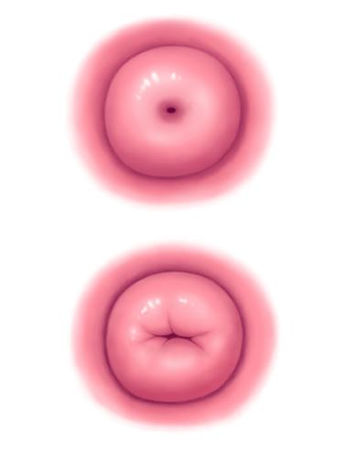
... آناتومی سرویکس
کانال سرویکس به طور متوسط 3
cm طول دارد وارتباط واژن و کاویتی آندومتررا برقرار میکند
مرز فوقانی سرویکس:سوراخ داخلی(حداکثر 3 میلیمتر)،تقریبا در محاذات برگشت سروز رحم روی مثانه
مرز تحتانی(سوراخ خارجی) مرتبط با واژن است ودر خانم های نولی پارکوچک،گرد وسانترال ودر خانم های زایمان کرده عرضی است.

Slide 5
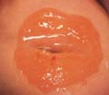
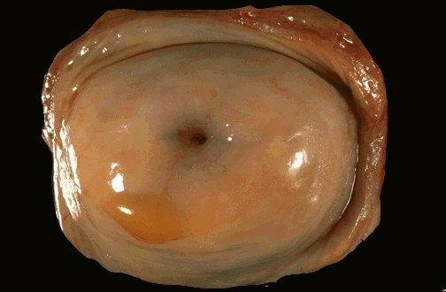
بافت شناسی سرویکس
سرویکس از اپی تلیوم سنگفرشی که اگزوسرویکس را مفروش می کند و اپی تلیوم استوانه ای که مجرای اندوسرویکس را می پوشاند،تشکیل می گردد.
محل اتصال این دو بخش را S.C.J می نامند.

Slide 6
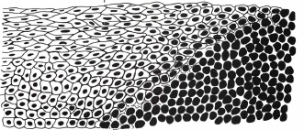

Slide 7
بافت شناسی سرویکس
اپی تلیوم استوانه ای:
یک لایه سلول استوانه ای با هسته گرد در قاعده سلول وموکوس در راس سلول
با مفروش شدن این اپی تلیوم توسط سلول هایی که متاپلازی سنگفرشی پیدا کرده اند نابوتین کیست ایجاد می شود.

Slide 8
محل اتصال سنگفرشی-استوانه ای
SCJ یک نقطه دینامیک است ومحل آن در پاسخ به بلوغ،تحریک هورمونی ویائسگی تغییر می یابد.
پوزیشن original SCJ متغیراست،در 66% موارد در حد اکتوسرویکس در 30%موارد درحد اندوسرویکس و در 4% موارد در حد فورنیکس واژینال است.
در نوزادان دراگزوسرویکس قرار دارد.
درزمان منارک تولید استروژن سبب انباشته شدن اپی تلیوم واژن با گلیکوژن می شود،لاکتوباسیل ها با اثر بر روی اپی تلیوم واژن باعث تغییر PH می شوند و سلول های ذخیره ای subcolumnar دستخوش متاپلازی می شوند.
روند متاپلازی از ناحیه SCJ اولیه به طرف داخل به سمت منفذ خارجی و بر روی ویلوس های استوانه ای،پیشرفت می کند.

Slide 9
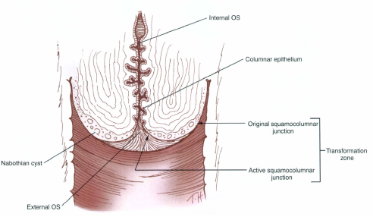
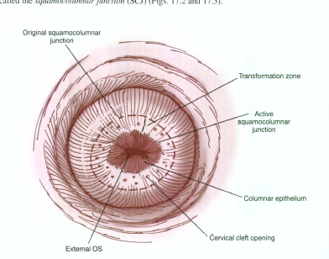

Slide 10
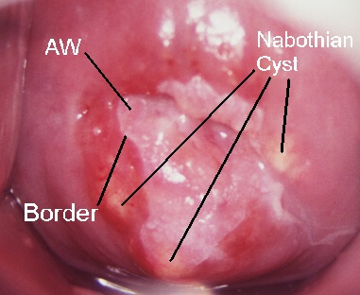
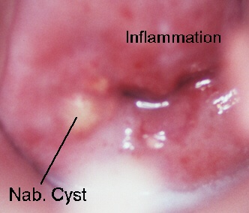
نابوتین کیست
Mucinous retention cyst or epithelial inclusion cyst
اندیکاسیون درمان ندارد(پدیده فیزیولوژیک متعاقب متاپلازی سنگفرشی)

Slide 11
ناحیه تغییر شکل (T.Zone)
T.Zone از محل ابتدایی SCJ تا محل فیزیولوژیک فعال گسترش می یابد.
با بالغ شدن اپی تلیوم متاپلازی در ناحیه تغییر شکل(T.Z)این اپی تلیوم توانایی تولید گلیکوژن را پیدا می کند و از نظر کولپوسکوپی و بافت شناسی شبیه اپی تلیوم سنگفرشی بالغ می شود.
در اغلب موارد CIN به
صورت یک کانون واحد از
ازناحیه تغییرشکل درمنطقه
در حال پیشرفت SCJ منشا
می گیرد.

Slide 12
اکتروپیون
حجم سرویکس در مراحل مختلف زندگی به خصوص در زمان بلوغ و اولین بارداری که افزایش ترشح استروژن وجود دارد،افزایش می یابد که منجر به اورزیون اپی تلیوم استوانه ای اندوسرویکال به موقعیت اکتوسرویکس می شود.
اورزیون مخاط اندوسرویکس و نمایان شدن اپی تلیوم استوانه ای به واژن را اکتروپیون می نامند.
اکتروپیون به ندرت علائم بالینی می دهد و معمولا در معاینه بالینی کشف می شود،ولی گاهی منجر به لکوره یا خونریزی بعد از تماس می شود.

Slide 13
اکتروپیون
اکتروپیون در سنین adolesense شایع است،بعد از این سنین در خانم های که ocp مصرف می کنند ویا در خانم های پاروس دیده می شود.
اپی تلیوم اورزیون یافته نمای قرمزمشابه گرانولیشن دارد و ممکن است با ترشح زرد پوشیده شود.
اکتروپیون نیاز به درمان ندارد مگر در مواردی که منجر به ترشحات شدید موکوئیدی، لکه بینی ویا خونریزی بعد از تماس شود.
درمان:کرایو،کوتریزاسیون که invasive هستند در این موارد بیمار باید بررسی شده بدخیمی رد شود
آلترناتیو درمان:درمان دو هفته ای با ترکیبات اسیدی مثل شیاف های بوریک اسید 600 میلیگرم شبانه

Slide 14
INTRODUCTION
Cervical cancer screening detects preinvasive neoplasia
maks treatment possible before the disease becomes invasive.
Screening is performed using cervical cytology (Pap test), or a human papillomavirus (HPV) test, or a combination of the two tests.

Slide 15
Papanicolaou (Pap) smear screening test for cervical cancer introduced in the United States in 1941
The Pap smear has become a model for cancer screening

Slide 16
Specimens for cytology
There are two methods for preparing a specimen for cervical cytology:
♣ conventional Pap smear
♣ liquid-based( ThinPrep).

Slide 17
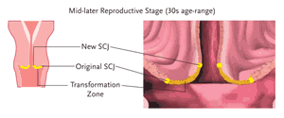
cells are obtained from :
♣ ectocervix
♣ endocervix
♣ transformation zone
(squamocolumnar junction)

Slide 18
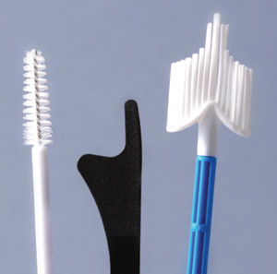
Collection device
spatula
endocervical brush
single broom device
Cotton tipped swabs collect fewer endocervical cells to detect CIN so should be avoided

Slide 19
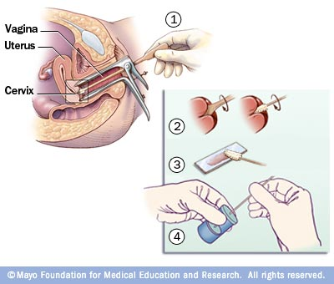
Sample collection
plastic spatula circumferentially scrape the ectocervix (for liquid-based samples)
wood or plastic is fine for conventional smears
Sampling ectocervix before endocervix will minimize bleeding
Rotate the brush 180º to obtain a sample.

Slide 20


Slide 21
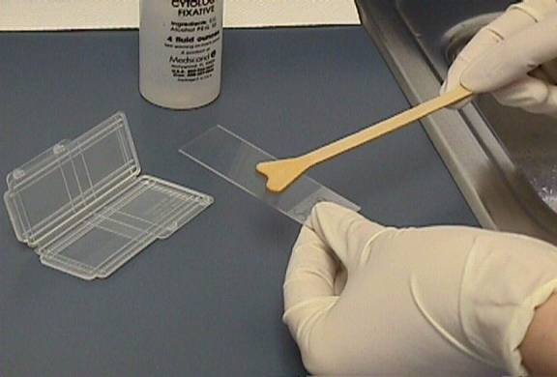
conventional Pap smear
cells, sampled from cervix & vagina
using a brush or spatula
placed directly on slide
slide is rapidly fixed
If spray fixatives are used, should be held at least 10 inches away

Slide 22
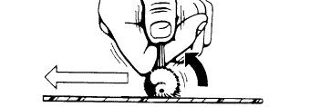

Slide 23


Slide 24


Slide 25
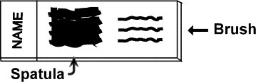

Slide 26
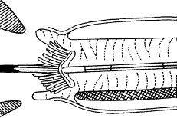

Slide 27
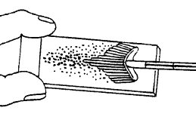

Slide 28
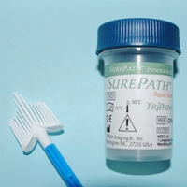
liquid-based cytology
Cells are sampled similarly
suspended in a liquid transport
Cells filtered &plated as thin layers on slides.

Slide 29
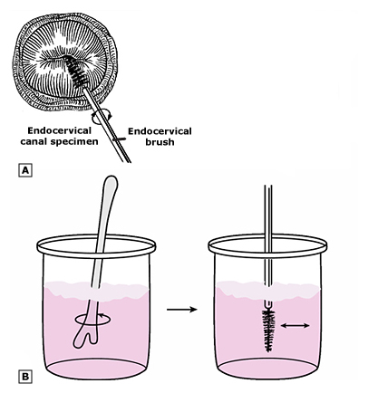
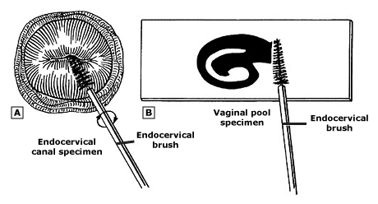

Slide 30
In women at high risk for vaginal cancer additional samples from the anterior and posterior fornices should be obtained

Slide 31
In women with cervical stenosis
Perform Pap testing during menses.
Grasp the anterior lip whit tenaculum.
Apply gentle traction , stabilize the cervix & provide enough conter-tension to insert a sampling device into the external cervical os.
Administer a para- or intracervical block and use small mechanical dilators to dilate the cervix.

Slide 32
Liquid-based advantages over conventional
less fixation and drying artifact, and less cellular obscuration on the slide resulting in fewer unsatisfactory tests
The opportunity to re-test the liquid preparation at a later date for HPV

Slide 33
CHOOSING
CONVENTIONAL SMEARS vs LIQUID-BASED CYTOLOGY
No general recommendation can be made
♣ ACOG advises that either method is acceptable
Liquid-based systems provide :
♣ greater specimen adequacy, particularly for women with
cervical bleeding or inflammation
♣ no advantages vs conventional cytology for
detection of HSIL
(lesions most likely to progress to invasive disease)

Slide 34
Better advantages to detecte ASCUS or LSIL
Perform better for detection of atypical glandular cells
The ability to obtain reflex HPV testing from a single liquid-based specimen
Costs vary by screening strategy and health care setting

Slide 35
Cytology report
A description of specimen type :
♣ conventional Pap smear
♣ liquid based cytology, or other
A description of specimen adequacy
A general categorization (optional) :
♣ negative
♣ epithelial cell abnormality, or other
An interpretation/result :
♣ negative for intraepithelial lesions & malignancy
♣ epithelial cell abnormality defined by the Bethesda 2001
classification

Slide 36
Interpretation/result
Negative for intraepithelial lesion or malignancy (when there is absence of neoplasia this should be stated specifically, regardless of other findings)
In addition describe, if present:
Infection (Trichomonas vaginalis, Candida spp, shift in flora consistent with bacterial vaginosis, Actinomyces spp, cellular changes)
Other nonneoplastic findings, such as, but not limited to:
Reactive cellular changes associated with inflammation/cellular repair, radiation, or an intrauterine contraceptive device
Glandular cells post hysterectomy
Atrophy
Other

Slide 37
Epithelial Cell Abnormalities
Squamous
Atypical squamous cells (ASC) of undetermined significance (ASC-US) cannot exclude HSIL (ASC-H)
LSIL (encompassing HPV/mild dysplasia/CIN; CIN 1)
HSIL (encompassing moderate and severe dysplasia, carcinoma in situ; CIN 2 and CIN 3)
Squamous cell carcinoma

Slide 38
Glandular
Atypical glandular cells (AGCs) (indicate endocervical, endometrial, or NOS)
AGCs, favor neoplastic (indicate endocervical or not otherwise specified or specify in comments)
Endocervical adenocarcinoma in situ (AIS)
Adenocarcinoma
Endometrial cells in a woman > 40 years of age

Slide 39
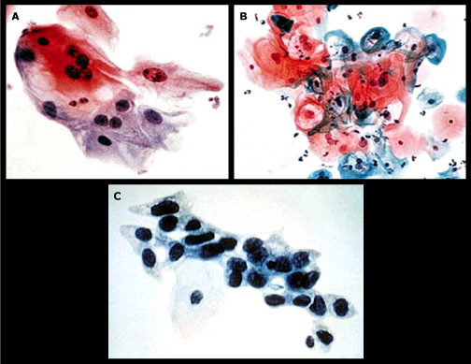
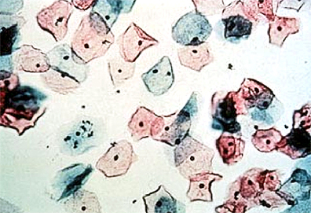
Abnormal cytology
Normal cytology

Slide 40
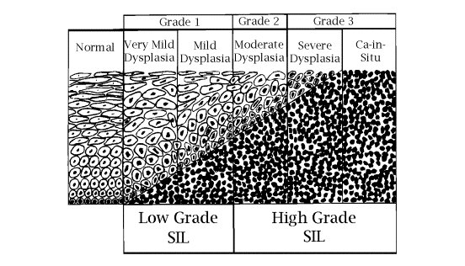

Slide 41
Previous Systems and the Bethesda System
Pap Classes | Description | Bethesda 2001
I | Normal | Normal and variants
II | Reactive Changes | Reactive Changes
 | Atypia | ASC, ASG
 | Koilocytosis | Low Grade SIL
III CIN I | Mild dysplasia | Low Grade SIL
III CIN II | Moderate dysplasia | High Grade SIL
III CIN III | Severe dysplasia | High Grade SIL
IV | Ca in situ, suspicious | High Grade SIL
V | Invasive | Microinvasion (<3mm)
 |  | Frankly invasive (>3mm)

Slide 42
Sources of potential error in sampling
Not sample the area of cervical abnormality
The abnormal cells may not be plated on the slide or transferred to the liquid medium.
The cells may not be adequately preserved with fixative.
The cytopathologist may not identify the abnormal cells.
not accurate report

Slide 43
MISPERCEPTIONS ABOUT FACTORS THAT INTERFERE WITH SAMPLING
Menses or other genital tract bleeding
Interval between Pap tests
Gel lubricants and other contaminants
Vaginal intercourse, and tampon use

Slide 44
Menses or other genital tract bleeding
Historically, women advised avoid testing during menses or other genital tract bleeding!?!
We suggest :
♣ Performing rather than deferring
♣ Cleaning the cervix with cotton swab
♣ If there is obscuring blood liquid based
methods is preferred
HPV testing results are not affected by bleeding.

Slide 45
Gel lubricants and other contaminants
lubricant gel, vaginal discharge, intravaginal medications:
♣ On a conventional smear
⇒ make the smear thick & difficult to read.
⇒ gently removed discharge with cotton swab
Gel lubricant on the speculum or on an examiner's hand
♣ not valid concern
two large studies (n=3460 and n=8534)
⇒ Speculum lubricated gel or water prior for conventional Pap smear
unsatisfactory smears were similar for both groups
(gel: 1.1 and 1.4 percent; water: 1.5 and 1.3 percent)
⇒ no differences in detection of of cervical abnormality

Slide 46
Interval between Pap tests
may repeat after a brief interval if:
♣ sample is unsatisfactory
♣ at the time of colposcopy
A short interval between Pap tests (15 - 30 d) does not appear to affect sensitivity for detection of cervical neoplasia

Slide 47
Vaginal intercourse, douching, and tampon use
Women typically advised to refrain from vaginal activities (eg, douching, tampon use, sexual intercourse) during the 48 hours prior to a Pap test!?!
♣ There are few data that directly assess the effect of vaginal activities on the ability of cervical cytology to detect cervical neoplasia.
♣ Further study is needed to evaluate the effect of vaginal intercourse & douching on cervical cytology or HPV testing.

Slide 48
Risk of cervical cancer with HPV
High-risk (oncogenic or cancer-associated) types
♣ Common types: 16, 18, 31, 33, 35, 39, 45, 51, 52, 56, 58, 59, 68, 69, 82
Low-risk (non-oncogenic) types
♣ Common types: 6, 11, 40, 42, 43, 44, 54, 61, 72, 81

Slide 49
HPV testing
Specimens for HPV testing can be collected from the endocervix using a Dacron swab or cervical brush, which placed in HPV test transport medium
If liquid-based cytology sampling is performed, the same specimen can be used for HPV testing and cytology.
Commercial HPV assays only test for HPV types that have been associated with cancer. These HPV types are called oncogenic or high risk HPV

Slide 50
HPV Testing for Primary Cervical Cancer Screening
FDA approved( 2003 )Hybrid Capture 2 test for HR HPV in combination with cytology for cervical cancer screening in women ≥30
The combination of HPV DNA testing with cytology increases the sensitivity of a single Pap test for high-grade neoplasia from 50 to 85 percent, to nearly 100 percent(American College of Obstetricians and Gynecologists, 2005b)
Women ≤30 years, the high prevalence of HR HPV infection makes this strategy too nonspecific for use.

Slide 51
New screening algorithm
Women aged 30-64 y
HPV test
positive
negative
Normal 5y recall
cytology
Normal or borderline
≥mild
HPV & cytology
6-12m
colposcopy
Cytology negative
HPV negative
Cytology≥ mild
HPV positive &cytology<mild
HPV negative & cytology borderline
Normal 5y recall
colposcopy
HPV & cytology
6-12m

Slide 52
Cervical Cytology Screening Guidelines
 | ACS | ACOG | USPSTF
Initiation of screening | Approximately 3 years after onset of vaginal intercourse; no later than age 21 | See ACS | See ACS
Screening intervals for women at average risk | Age 30: annual if conventional smear; every 2 years if LBC test | Age 30: annual | At least every 3 years
 | Age >30: every 2 to 3 years after 3 consecutive negative tests | Age >30: see ACS

Slide 53
 | ACS | ACOG | USPSTF
Screening intervals for women at higher risk | HIV + or other immunocompromised state: 2 tests during first year after immune disease diagnosis, then annually (per CDC) | HIV +: see ACS Other immunocompromised states, DES: may require more frequent screening | No specific recommendations
 |  | History of CIN 2 or 3 or cervical cancer: annual

Slide 54
 | ACS | ACOG | USPSTF
Discontinuation of screening | Age 70: consider if 3 documented negative (and no abnormal) tests in prior 10 years | Age 70 in low-risk women | Age 65 if not otherwise at high risk for cervical cancer
 | Continue if screening history uncertain, history of cervical cancer, DES, recent HPV +, HIV + status, other immunocompromised state | Continue if high risk, sexually active, history of multiple sexual partners, or history of abnormal cytology

Slide 55
 | ACS | ACOG | USPSTF
Screening after hysterectomy | Not indicated if removal confirmed for benign indication Subtotal hysterectomy: continue screening per guidelines | Not indicated if removal confirmed with benign pathology and past negative cytologies | Not recommended if total hysterectomy for benign disease
 | Continue screening if history of DES or cervical cancer | See ACS Positive or uncertain history of CIN 2 or 3: annual screening until 3 negative tests obtained, then may discontinue | See ACS

Slide 56
OTHER SCREENING MODALITIES
Visual inspection (Unmagnified visualization of cervix)
♣Visual inspection with acetic acid (VIA) or Lugol's iodine is used
for cervical cancer screening in some developing countries
Aceto white changes after application may indicate :
  ♣ Abnormal transformation zone
  ♣ Areas of increased cellular density with increased abnormal
  nuclei and DNA content

Slide 57
VIA Advantages
Quick, easy, and non-invasive
Requires minimal equipment
Results are immediately available
Good sensitivity-especially for higher grade lesions
Few false negatives

Slide 58
VIA Disadvantages
Lower specificity (more false positives)
Increased costs for referrals to colposcopy
Potential of unnecessary biopsies
Follow up of abnormal that don’t get colposcopies

Slide 59
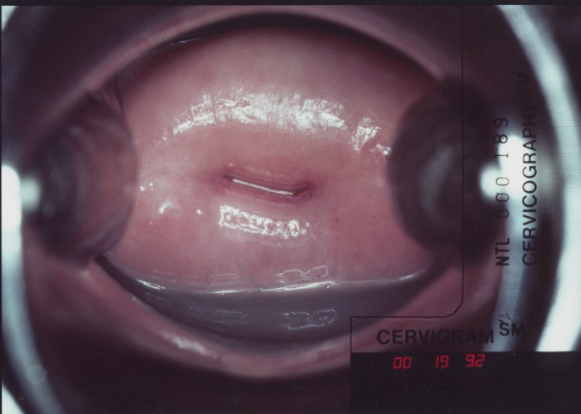
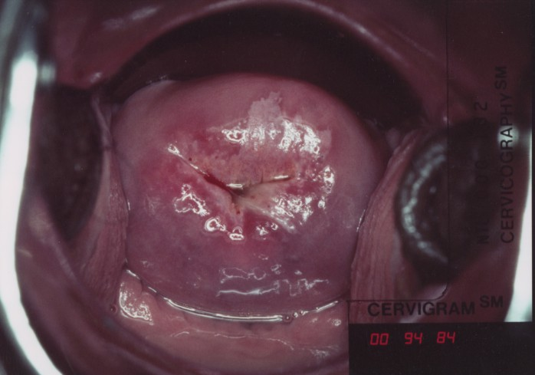

Slide 60
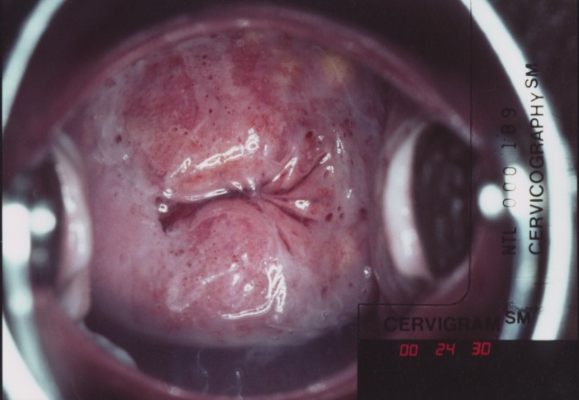
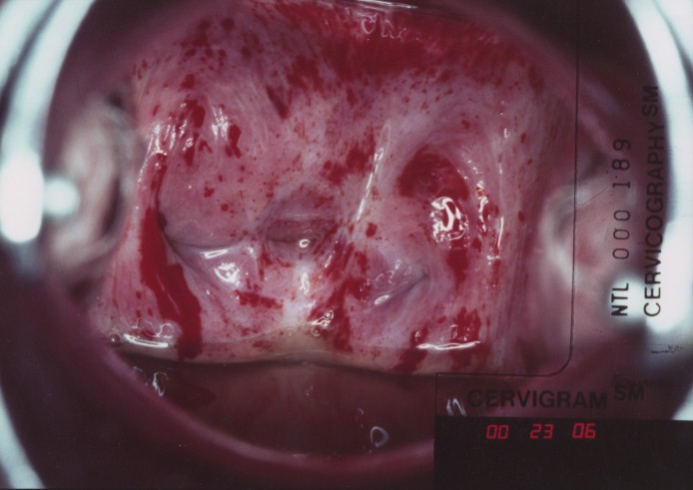

Slide 61
توصیه های who در خصوص فواصل انجام پاپ اسمیر در گروه های سنی
در برنامه های جدید بیماریابی زنان بالای 30 سال مد نظرند و زنان جوان تر در صورتیکه در گروه پر خطر باشند تحت پوشش برنامه قرار خواهند گرفت.
رنامه های( organized )خوب طراحی شده ،بیماریابی زنان گروه سنی زیر 25 سال را در بر نمیگیرد.
اگر خانمی فقط یکبار امکان انجام پاپ اسمیر داشته باشد بهترین سن 35-45 سالگی است.
در زنان بالای 50 سال بیماریابی با فواصل 5 ساله مناسب است.
در خانمهای 25-49 ساله در صورت وجود امکانات کافی انجام هر سه سال یکبار پاپ اسمیر توصیه میشود.
بیماریابی سالانه در هر سنی توصیه نمیشود.
خانمهای بالای 65 سال که دو پاپ اسمیر اخیرشان طبیعی بوده است ضرورتی برای انجام تست بیماریابی ندارند.

Slide 62

Thanks for your attention

